Slide 1
电子烟气道仿真报告
单相流模拟结果分析

Slide 2
仿真参数
入口流速：15.6 m/s
出口压力：101325 Pa

Slide 3
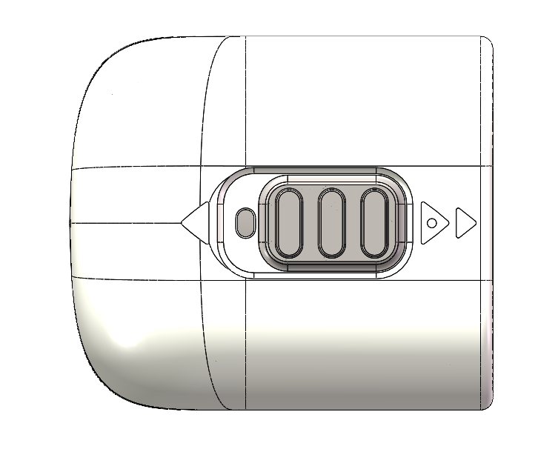
速度分布云图

